Slide 1

الدرس الرابع:
حل المسائل:خمن وتحقق

Slide 2

الفصل السابع الدرس الرابع
عزيزي التلميذ :الهدف التعليمي من هذا الدرس هو
1.ان تعطي حلا للمسالة باستخدام المنطق الرياضي
2.ان تتحقق من الحل باستخدام أسلوب الجمع

Slide 3

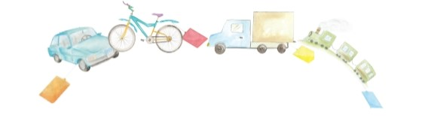
جمع عددين برقمين
انشطة الدرس
مع إبراهيم 93ليرة ,أي لعبتين يمكنه ان يشتري المبلغ الذي معه
علما ان سعر القطار =49, سعر السيارة 45, سعر الشاحنة 48, سعر الدراجة الهوائية=40
45
40
48
1
49

Slide 4

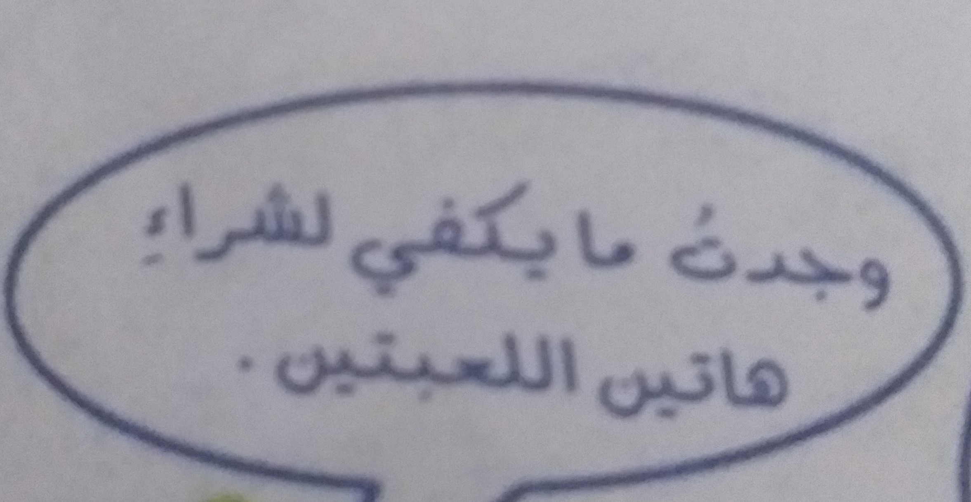
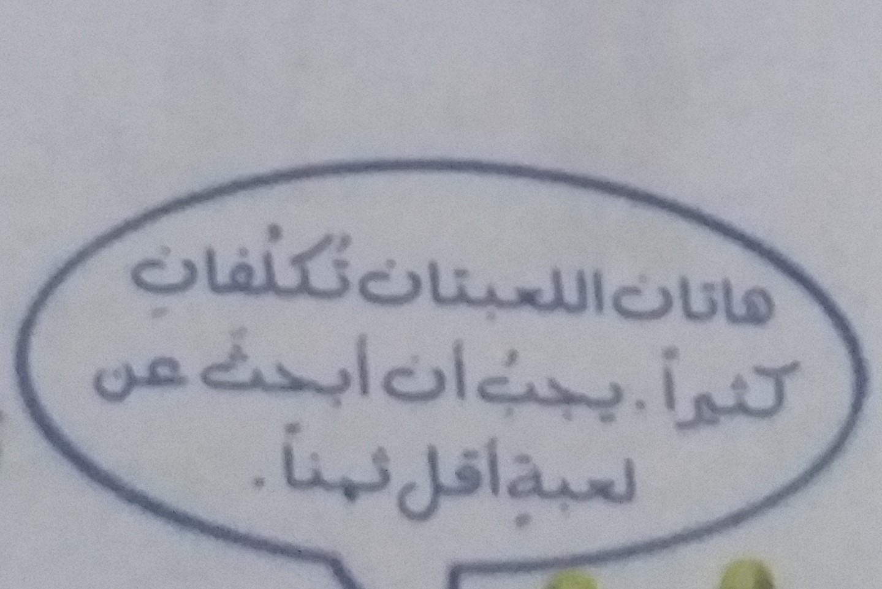
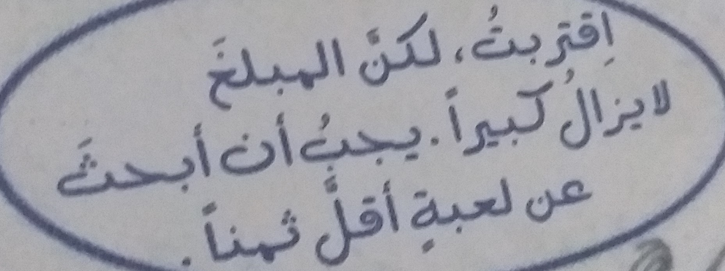



حل المسألة التالية:
يستطيع إبراهيم ان يشتري ..........و ........
يستطيع إبراهيم ان يشتري القطار و الدراجة
49
+
45
94
49
+
48
97
49
+
40
89

Slide 5

عزيزي الطالب: حل المسائل التالية
مع منى 85 ليرة ارادت شراء لعبتين .ماذا بإمكان منى ان تشتري
بإمكان منى ان تشتري........و....
? أي اللعبتين بإمكان منى ان تشتري ايضا

Slide 6
تنويه هام
عزيزي الطالب:
ا ارجو حل التمرين الموجود في الملف المرفق مع الفيديو
عزيزي ولي امر الطالب :
ارجو متابعة التلميذ في حل التمرين
أتمنى لكم النجاح والتوفيق والسلام عليكم ورحمة الله وبركاته

